Slide 1



TRƯỜNG ĐẠI HỌC CÔNG NGHIỆP HÀ NỘI
KHOA CÔNG NGHỆ THÔNG TIN
BÁO CÁO ĐỒ ÁN TỐT NGHIỆP
XÂY DỰNG WEBSITE HỌC TẬP TRỰC TUYẾN QM
Giảng viên hướng dẫn : TS. Phạm Văn Hiệp
Sinh viên : Trịnh Thái Quảng
Mã sinh viên : 2019602843
Khóa : ĐH – K14
1

Slide 2
NỘI DUNG
01.
02.
PHÂN TÍCH THIẾT KẾ
HỆ THỐNG
GIỚI THIỆU ĐỀ TÀI
03.
KẾT QUẢ ĐẠT ĐƯỢC
04.
HƯỚNG PHÁT TRIỂN
2

Slide 3
01
GIỚI THIỆU ĐỀ TÀI
Lý do chọn đề tài
Công nghệ sử dụng
3

Slide 4





1.1. Lý do chọn đề tài
Đáp ứng nhu cầu dạy và học trực tuyến
của giáo viên và học viên

Slide 5





1.2. Công nghệ sử dụng
ReactJS
NodeJS
MongoDB
Bootstrap
Cloudinary
5

Slide 6
02
PHÂN TÍCH THIẾT KẾ HỆ THỐNG
6

Slide 7
CÁC CHỨC NĂNG CHÍNH
- Quản trị viên: quản lý thể loại (danh mục), quản lý khóa học, quản lý người dùng, quản lý phân quyền.
- Giáo viên: quản lý khóa học (thêm, sửa, xem thống kê), cập nhật thông tin cá nhân.
- Học viên: cập nhật thông tin cá nhân, tham gia khóa học (xem video, làm kiểm tra), bình luận và đánh giá.
- Đăng nhập, đăng xuất, đăng ký, quên mật khẩu.
7

Slide 8
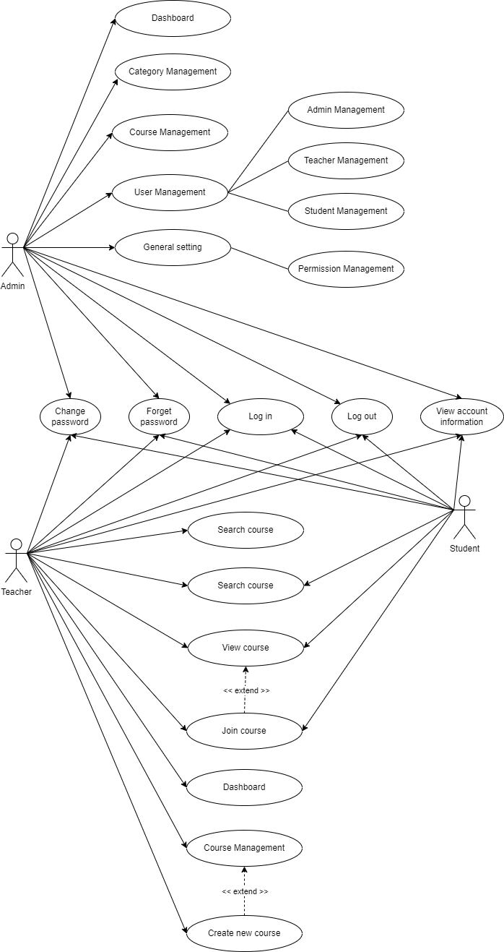
BIỂU ĐỒ USECASE
Tổng quan
8

Slide 9
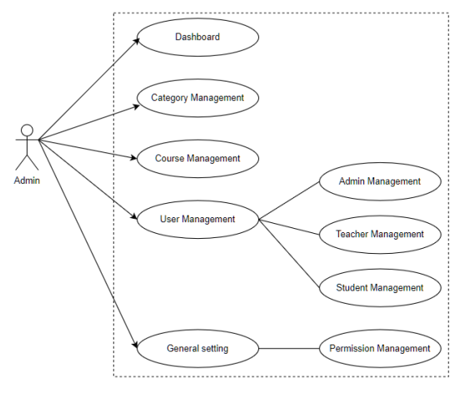
BIỂU ĐỒ USECASE
Quản trị viên
9

Slide 10
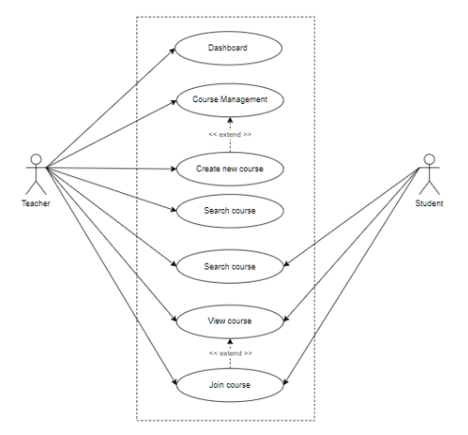
BIỂU ĐỒ USECASE
Người dùng
10

Slide 11
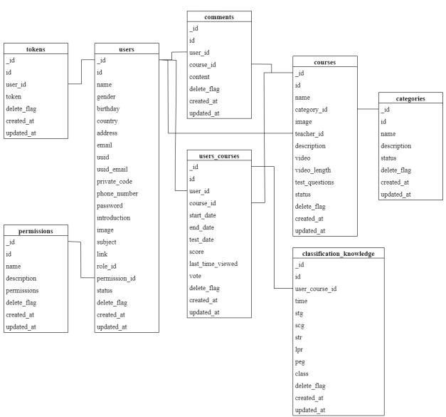
BẢNG CƠ SỞ DỮ LIỆU
11

Slide 12
03
KẾT QUẢ ĐẠT ĐƯỢC
12

Slide 13
- Hệ thống hiện tại đã xây dựng được cơ bản các chức năng theo yêu cầu ban đầu về phía người dùng và quản trị.
- Tuy nhiên, sản phẩm vẫn còn một số hạn chế.
13

Slide 14
04
HƯỚNG PHÁT TRIỂN
14

Slide 15
- Khóa học mất phí, thanh toán online.
- Dự đoán, phân loại thức học viên, chức năng đề xuất khóa học phù hợp
- Cải thiện sự mượt mà của ứng dụng.
15

Slide 16
EM XIN CHÂN THÀNH CẢM ƠN !

